Slide 1
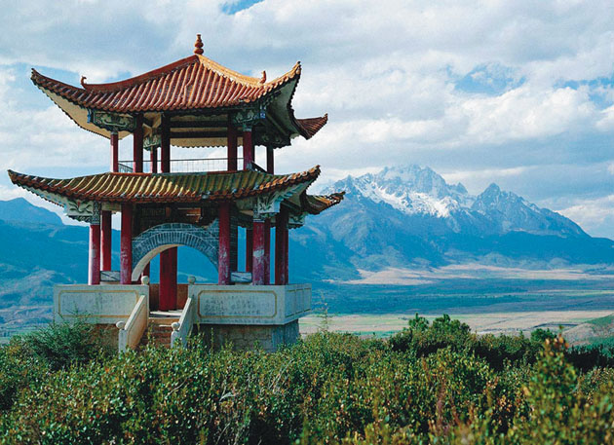
Визначні місця
Китая

Slide 2
Китай – скарбниця історичних пам’яток, що належать одній з найстаріших цивілізацій світу: Заборонене місто, Велика китайська стіна, Теракотова армія всі ці всесвітньо відомі пам’ятки – гордість Китаю.

Slide 3
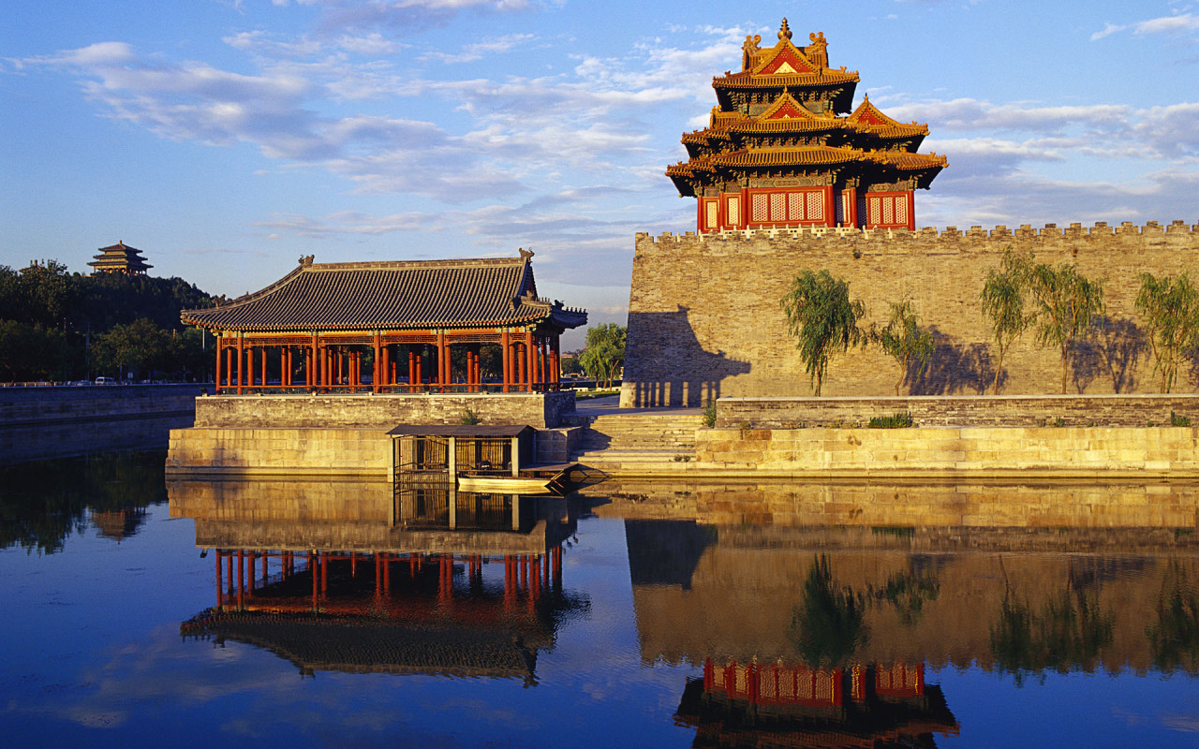
Почнемо огляд визначних пам’яток Китаю з архітектурних чудес.

Slide 4
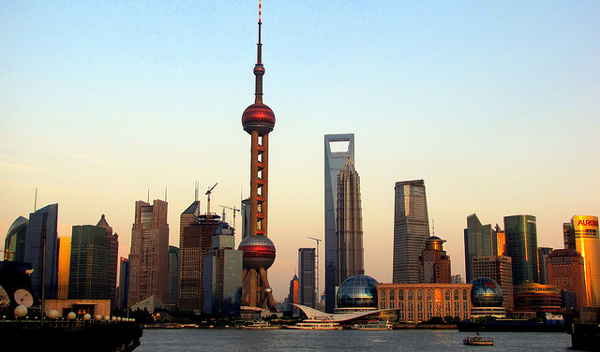
Пудун
Пудун.

Slide 5
Пудун – це район Шанхая, на східному березі річки Хуанпу, який виник, як фінансовий і комерційний центр Китаю. Ряд сліпучих хмарочосів піднімається із землі, яка була сільгоспугідь, тільки 20 років тому. Будівництво Шанхайської вежі має бути завершено в 2014 році.

Slide 6
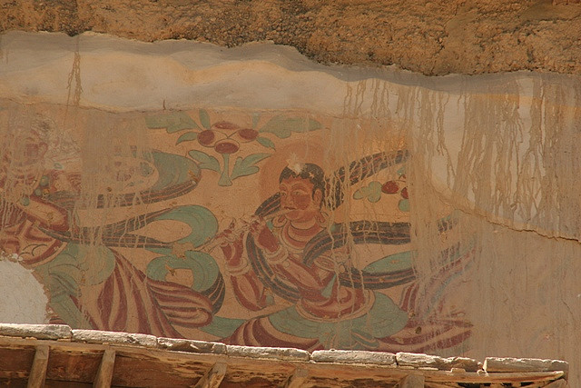
Печери Могао

Slide 7
Печери Могао утворюють систему з 492 храмів, (загальна протяжність території 25 км) на південний схід від центру міста Дуньхуан. Храми розташовані на Шовковому шляху. Печери містять найяскравіші приклади буддійського мистецтва. Будівництво храмів почалося в 366 році н.е. в якості місця для зберігання священних писань і предметів мистецтва. Могао є одним із трьох найбільш відомих стародавніх скельних храмів в Китаї.

Slide 8
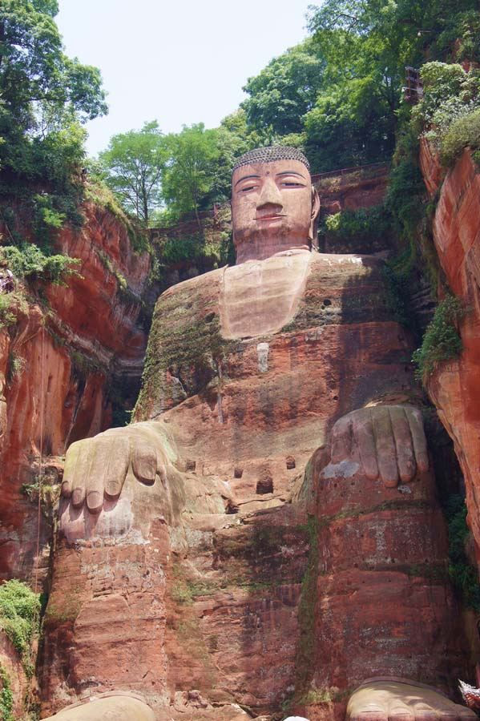
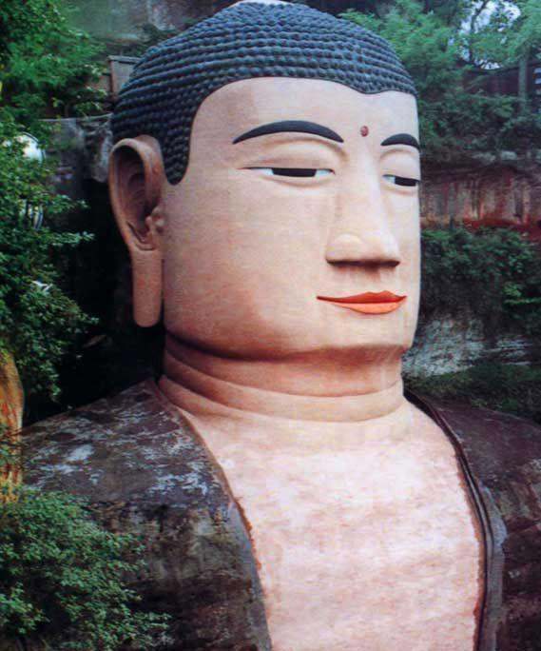
Гігантський Будда в Лешань

Slide 9
Гігантський Будда вирізаний зі скелі в провінції Сичуань, в західному Китаї. Створення статуї було розпочато в 713 році, під час династії Тан. Будівництво не завершувалося до 803 року, не дивлячись на те, що над нею працювали тисячі скульпторів і робітників. Гігантський Будда висотою в 71 метр не перестає захоплювати приїжджих туристів і місцевих жителів. Це одна з найвідоміших визначних пам’яток Китаю.

Slide 10
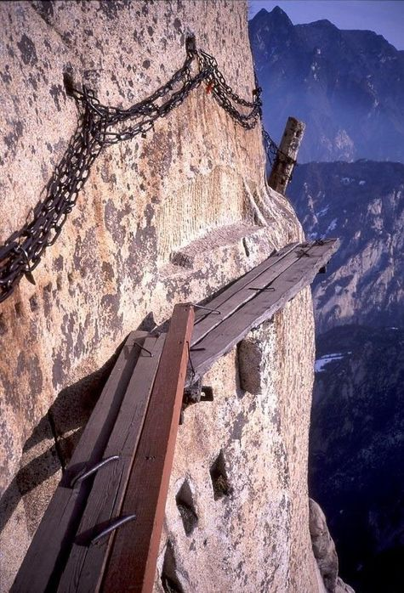
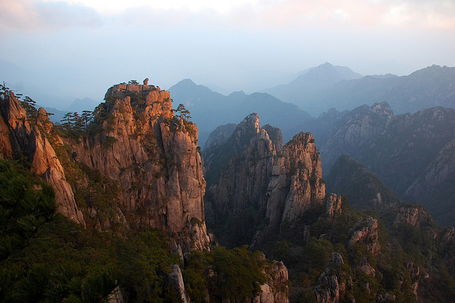
Гори Хуаншань
Ці гори – одна з головних визначних пам’яток, які дуже люблять відвідувати туристи. Гори Хуан – це цілий гірський хребет. Розташовані в східній частині Китаю, Хуашань («Жовті гори») добре відомі своїми пейзажами, могутніми соснами і гранітними піками. У давнину до вершини гірського хребта вели 60000 висічених в скелі ступенів. Зараз там є канатні дороги, що значно спрощує шлях.

Slide 11
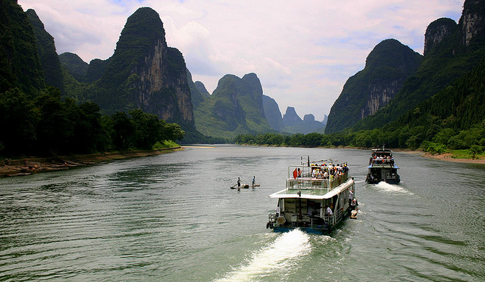
Річка Лі
Круїз по річці Лі Гуйлінь до Яншо, є основним моментом будь-якої поїздки в північно-східну провінцію Гуансі. Пейзаж прикрашають дивовижні пагорби, круті скелі, неймовірні печери, села, і бамбукові гаї.

Slide 12
Теракотова армія.
Теракотова армія являє собою колекцію скульптур зображують армію Цинь Шихуанді (221 до н.е.-206 до н.е.), першого імператора Китаю. Це найпопулярніша визначна пам’ятка в місті Сіань, одна з найпопулярніших у всьому Китаї. У трьох залах містять армію, налічувалося понад 8000 солдатів, 130 колісниць з 520 кіньми і 150 коней кавалерії, більшість з яких все ще поховані.

Slide 13
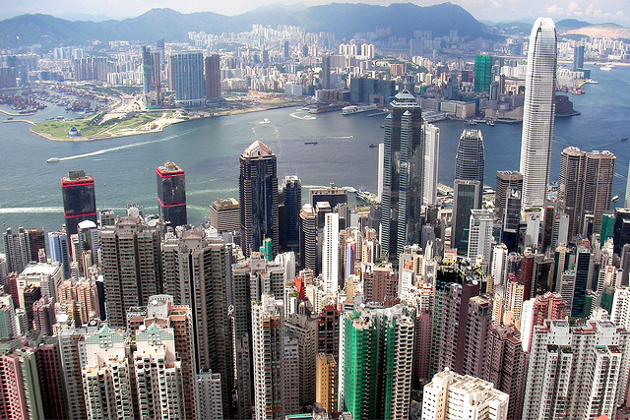
Гавань Вікторія.
Гавань Вікторія знаходиться в Гонконгу і є одним з найбільших контейнерних портів в світі. Гавань Вікторія також є одним з найжвавіших портів в світі, з сотнями поромів, катерів та іншого транспорту.

Slide 14
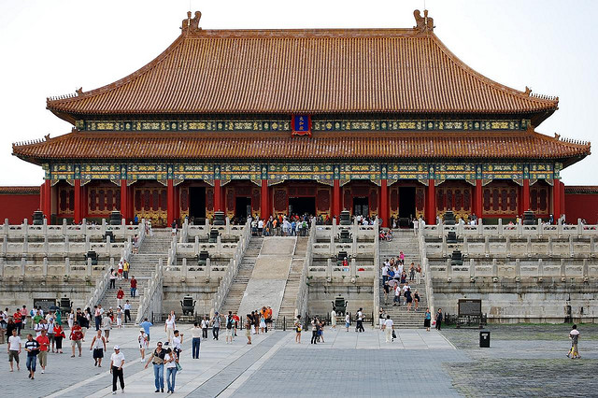
Заборонене місто

Slide 15
Розташований в центрі Пекіна, Заборонене місто є найбільшим палацом у світі. Він охоплює 72 га. Площі. Все це було побудовано з 1406 по 1420. Палацовий комплекс складається з 980 будівель, що збереглися, високих, 10-й метрових стін, і глибокого рову. Двадцять чотири імператора правили країною протягом майже 5 століть, з Забороненого міста, до зречення від престолу Пу – останнього імператора Китаю. Сьогодні Заборонене місто є музеєм і одним з найпопулярніших туристичних пам’яток в Китаї.

Slide 16
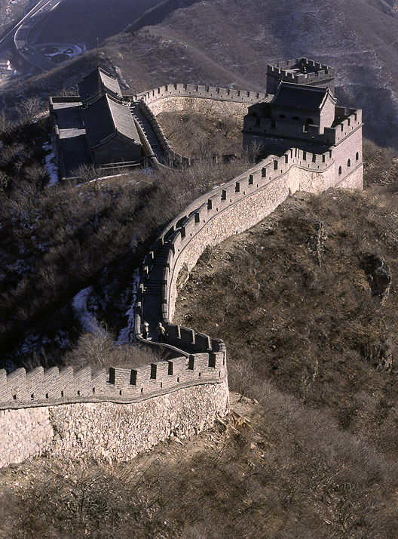
Велика Китайська стіна.
Велика китайська стіна була побудована для захисту північних кордонів Китайської імперії від нападу кочових племен з півночі. Більшість існуючих стіни були побудовані за часів династії Мін (1368-1644 рр..)

Slide 17
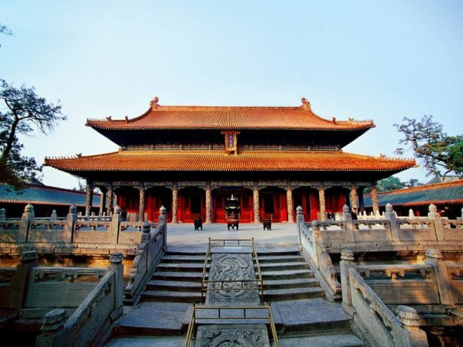
Храм Конфуція

Slide 18
Храм Конфуція Це місце шанування знаменитого філософа, створене в 1306 р., Цяньлун перетворив на справжній імператорський храм. У першому внутрішньому дворі храму знаходяться 198 стел, на яких вирізані імена 51 624 кандидатів, що успішно склали іспити. У павільйонах другого, великого двору також знаходяться пам'ятні стели, на них накреслені військові подвиги стародавніх. На платформі підноситься відновлений в 1906 р. Молитовний павільйон, де зберігаються плити з іменами Конфуція, його предків і відомих учнів.

Slide 19
Виконала учениця 10 класу
Фурман Аліна

